Slide 1
“Als wij de bal hebben, kunnen hun niet scoren”
Workshop bestuurlijke verhoudingen
Studiemiddag examencommissies
Bunnik, 26 mei 2016

Slide 2
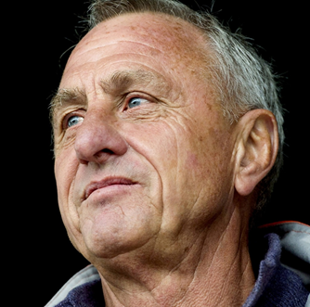
Waarom dit thema?
“Als wij de bal hebben, kunnen hun niet scoren”: Johan Cruijff (1947-2016), voetballer, taalkunstenaar en denker

Slide 3
bestuurlijke verhoudingen als samenspel
Bestuurlijke verhoudingen binnen een hogeschool zijn complex
Er zijn veel spelers
Instellingsbestuur, medezeggenschap, opleidingscommissie, examencommissie, opleidingsmanagement, raad van toezicht
Als één van de spelers te veel naar zich toe trekt, kunnen de anderen hun taak niet goed uitoefenen
“Als wij de bal hebben, kunnen hun niet scoren”!

Slide 4
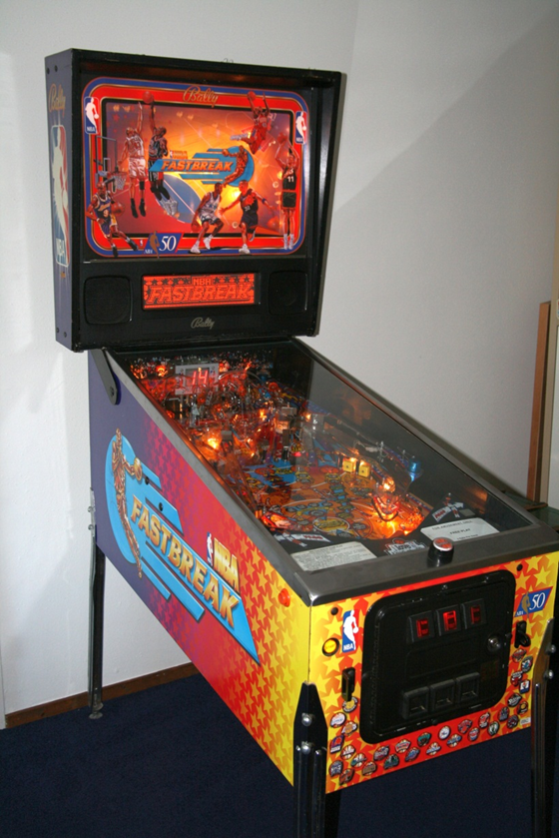
één beeld zegt meer dan 1000 woorden?
Maar als niemand de bal wil hebben:

Slide 5
even voorstellen
Roeland Smits
beleidsadviseur juridische zaken en kwaliteitszorg onderwijs/onderzoek bij VH
secretaris commissie Bruijn
smits@vereniginghogescholen.nl
twitter: Roeland_Smits

Slide 6
inhoud van deze workshop
Bestuurlijke verhoudingen
Toezicht
Stellingen
Discussie

Slide 7
bestuurlijke verhoudingen
Instellingsbestuur (= College van Bestuur)
wettelijke taken en bevoegdheden
bestuur en beheer
vertegenwoordiging in rechte
Faculteit/opleiding/‘school’-management
gedelegeerde (overgedragen) bevoegdheden van CvB
Medezeggenschap
instemming en advies t.a.v. voorgenomen besluiten CvB

Slide 8
bestuurlijke verhoudingen (2)
Opleidingscommissie
adviesrecht
Raad van Toezicht
toezicht op bestuur en uitoefening bevoegdheden door CvB
CvB met raad en daad terzijde staan
Examencommissie (hfdst. 7 Whw i.p.v. 10)
geen onderdeel bestuursstructuur
eigen wettelijke bevoegdheden
objectief en deskundig

Slide 9
toezicht
Extern toezicht
Inspectie
NVAO
CDHO
Intern toezicht
Raad van Toezicht
Examencommissie?

Slide 10
stelling 1
DE EXAMENCOMMISSIE BEWAAKT DE KWALITEIT VAN TOETSING EN EXAMINERING, BENOEMT EXAMINATOREN, DUS DE EXAMENCOMMISSIE KAN WORDEN GEZIEN ALS EEN INTERN TOEZICHTSORGAAN.

Slide 11
stelling 2
EXAMENCOMMISSIE EN OPLEIDINGSCOMMISSIE ZITTEN ELKAAR IN DE WEG OMDAT HUN TAKEN EN VERANTWOORDELIJKHEDEN DEELS HETZELFDE ZIJN.

Slide 12
stelling 3
HET INSTELLINGSBESTUUR KAN ALS ‘BEVOEGD GEZAG’ RICHTLIJNEN GEVEN AAN DE EXAMENCOMMISSIE M.B.T. DE UITOEFENING VAN DIENS TAKEN EN BEVOEGDHEDEN.

Slide 13
stelling 4
HET MOEILIJKST AAN DE TAKEN VAN DE EXAMENCOMMISSIE IS DE OMGANG MET DE TEGENGESTELDE BELANGEN VAN COLLEGA-DOCENTEN, STUDENTEN EN MANAGEMENT.

Slide 14
stelling 5
DE BESTUURLIJKE VERHOUDINGEN ZIJN SCHEEF GETROKKEN DOORDAT DE EXAMENCOMMISSIE TE VEEL VERANTWOORDELIJKHEDEN HEEFT GEKREGEN.

Slide 15
stelling 6
IK HEB HET ALS EXAMENCOMMISSIE TEGENWOORDIG ZO DRUK MET BIJZAKEN, DAT IK AAN DE HOOFDZAAK (BORGEN VAN TOETSKWALITEIT) EIGENLIJK NIET MEER TOEKOM.

